Slide 1
Ֆիբոնաչիի թվերը բնության մեջ
Իթվինինգյան նախագծային աշխատանք
Վանաձորի թիվ 8 հիմնական դպրոց, VII դասարան
Ղեկավար՝ Շ․ Այվազյան

Slide 2
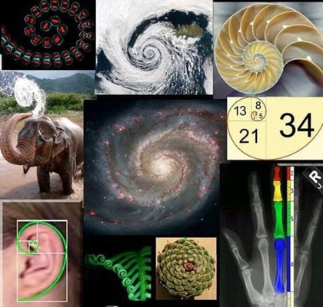
Արիստոտել Ք․ա․ 384-322թթ․
Մաթեմատիկան հանդիսանում է կարգ, համաչափություն և որոշակիություն, իսկ դրանք գեղեցիկի կարևորագույն դրսևորումներն են: Արիստոտել

Slide 3
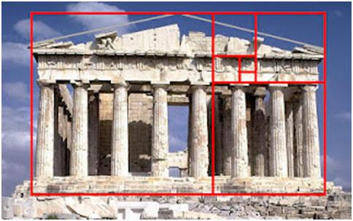

Slide 4
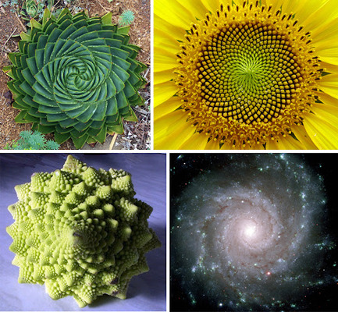
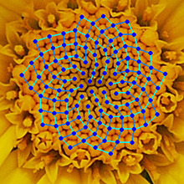
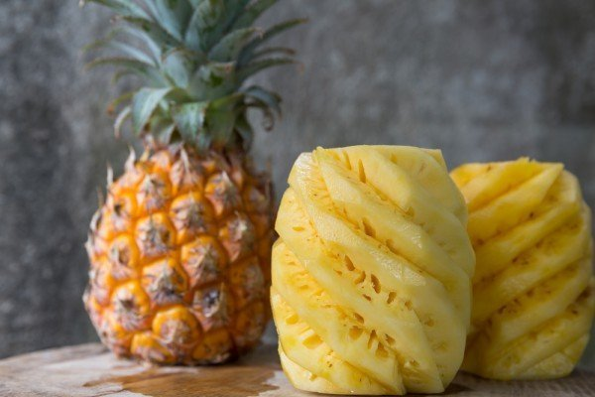
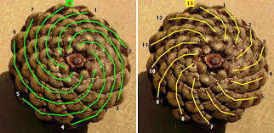

Slide 5
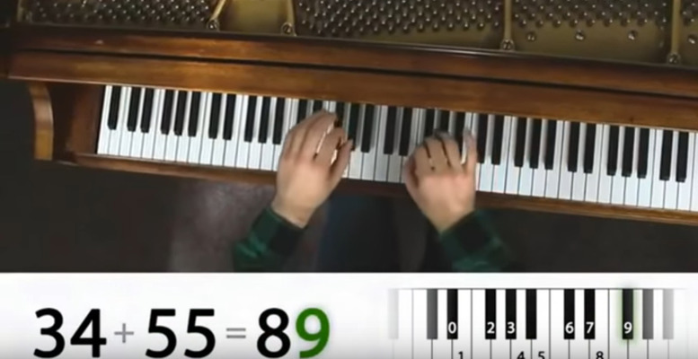

Slide 6
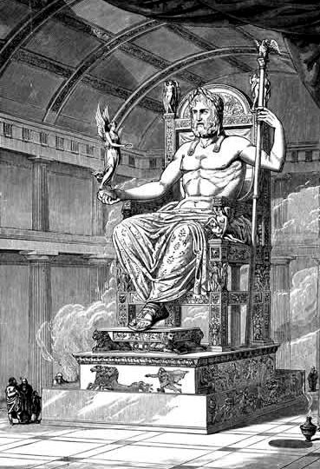
1, 1, 2, 3, 5, 8, 13, 21, 34, 55, 89, 144, 233, ...
Զևսի արձանը Ապոլոնի արձանը

Slide 8
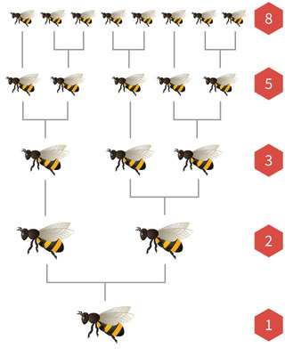

Slide 9
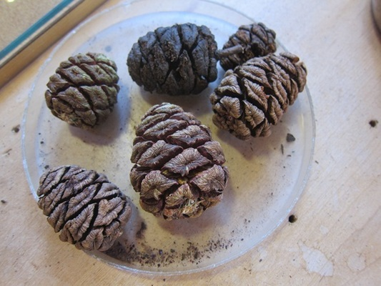

Slide 10
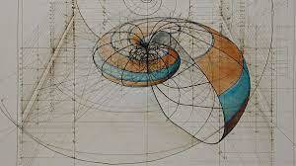
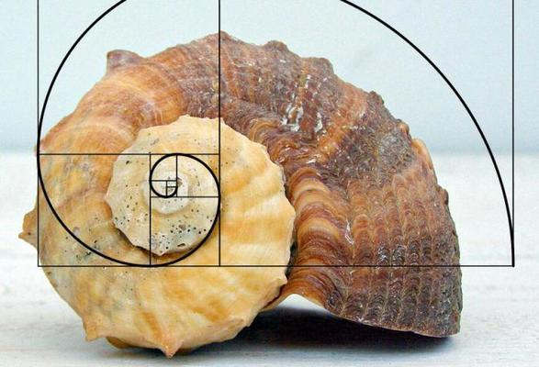

Slide 11
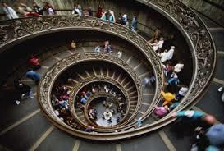
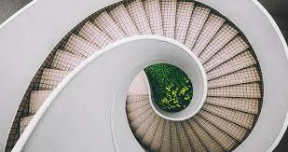
Ժամանակակից ճարտարապետություն, պարուրաձև աստիճաններ
Պարթենոնի տաճարը

Slide 12
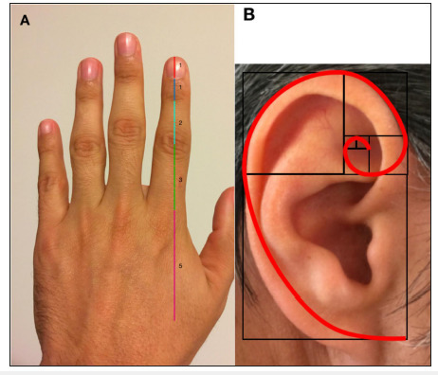
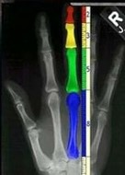
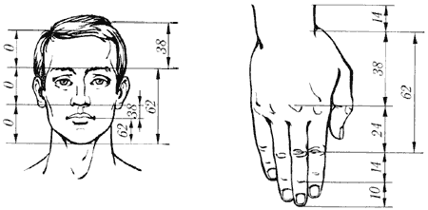

Slide 13
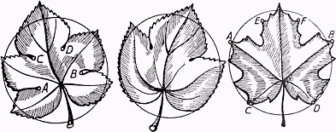
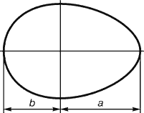
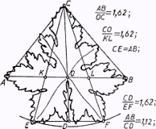
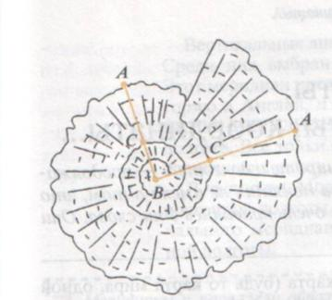
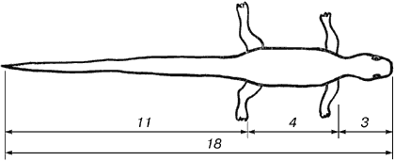

Slide 14
